Slide 1
Тема 4. Компьютерный практикум
подготовила Царулкова Анастасия, 2 группа

Slide 2
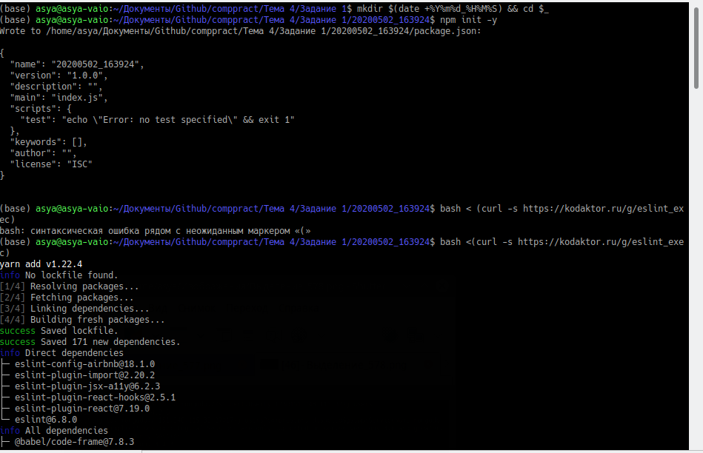
Задание 1
Создание проекта

Slide 3
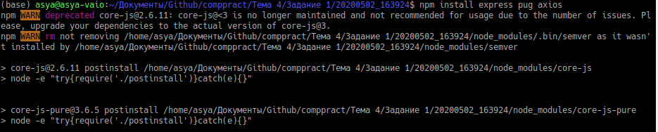
Задание 1
Добавление зависимостей

Slide 4
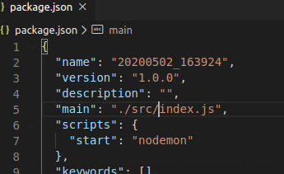
Задание 1
Редактирование файла package.json

Slide 5
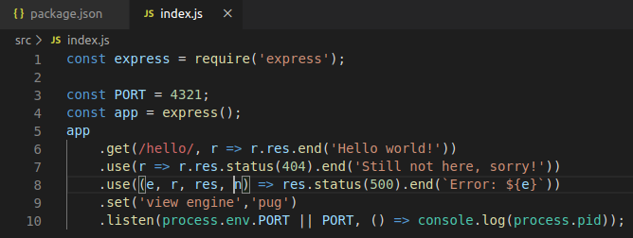
Задание 1
Создание файла index.js с сервером.

Slide 6
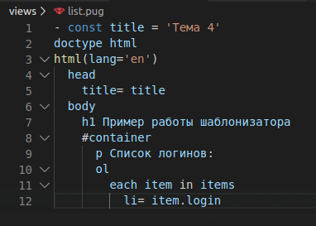
Задание 1
Использование шаблонизатора.

Slide 7
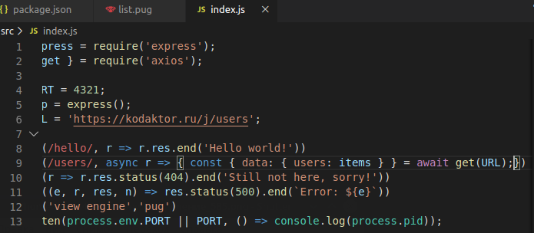
Задание 1
Импортирование метода get из зависимости axios.
Создание синхронного обработчика users.

Slide 8
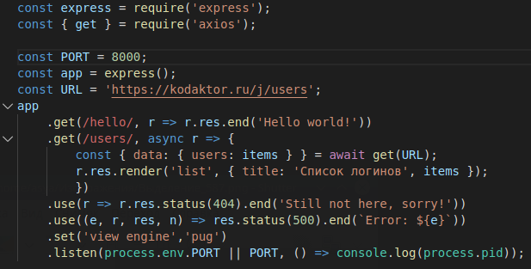
Задание 1
Добавление рендеринга страницы.

Slide 9
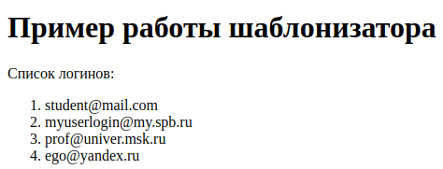
Задание 1
Результат Ссылка на борд

Slide 10
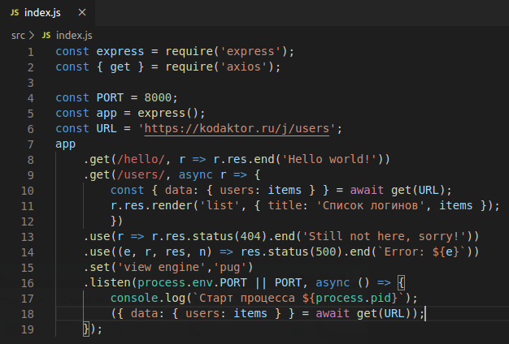
Задание 2
Рефакторинг код так, чтобы содержимое документа со списком логинов и паролей было доступно после инициализации приложения.

Slide 11
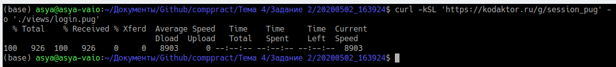
Получение файла с шаблоном страницы

Slide 12
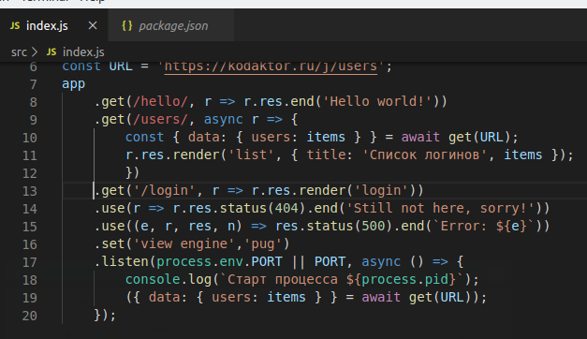
Добавление маршрута /login

Slide 13

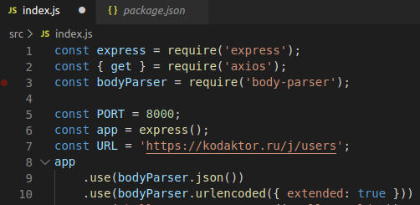
Задание 2
Добавление в проект и в код зависимости body-parser.

Slide 14
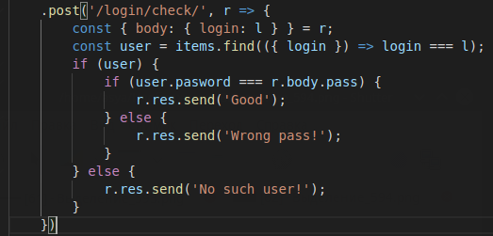
Задание 2
Добавление маршрута для обработки POST-запросом.

Slide 15
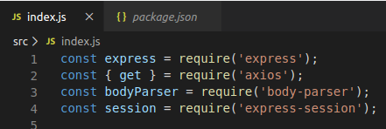

Задание 2
Добавление в проект и в код зависимости express-session.
Использование ее в приложении.

Slide 16

Задание 2
Добавление кода для записи данных сессии при успешном входе.

Slide 17
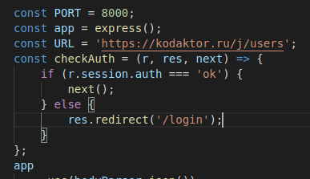

Задание 2
Добавление функции checkAuth для обработки защищенных маршрутов.
Защита этой функцией пути /users/

Slide 18

Задание 2
Добавление маршрута /logout для выхода из сессии.

Slide 19
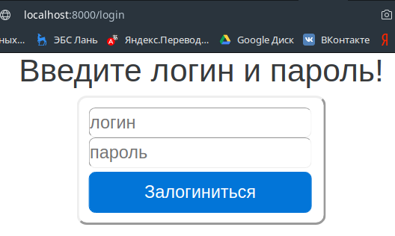
Задание 2
Страница входа.
При открытии страницы /users происходит переадресации на /login.

Slide 20
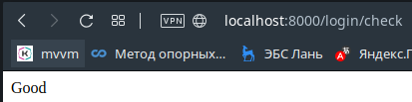
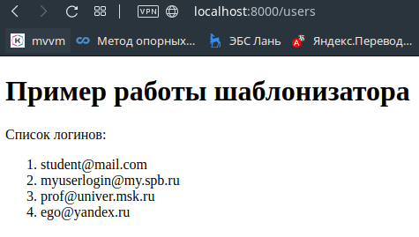
Задание 2
Успешный вход.
Открытие страницы /users становится возможным.

Slide 21
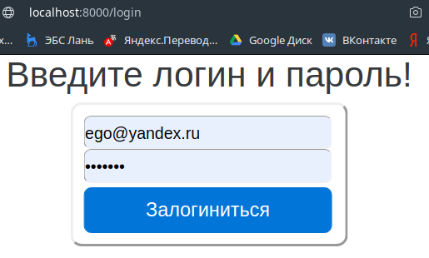
Задание 2
При переходе на /logout происходит выход из сессии и переадресация на страницу со входом.

